Slide 1
과목_학년학기_단원 | suh_p_0302_02
차시명 | 13 융합 연구소(달력 속의 나눗셈)
파일명 | suh_p_0302_02_0013
검토 | 담당
수학팀 | 김윤희
문서 HISTORY
번호 | 버전 | 문서 작성일 | 내용 비고 | 작성자 (내선번호) | 검토자
1 | V 1.0 | 2022.06.12 | 문서 발생 | 백지수
2 | V 1.0 | 2022.06.14 | 1차 검토 |  | 김윤희
3 | V 2.0 | 2022.06.20 | 2차 검토 |  | 김예림
4 | V 3.0 | 2022.06.20 | 문서 수정 | 김윤희
5
6
7
8
9
10
11

Slide 2
학습 단계 | 자료명 |  | 프레임 수 | 교과서 정보 | 파일명 | 자료 형태
도입 | 애니 | [도입 애니메이션] 달력 속의 나눗셈 | 1 | 수학 56쪽 | suh_p_0302_02_0013_101_1.html | Html5(애니)
도입 | 학습 목표 | 이번 시간에 배울 내용 | 1 |  | suh_p_0302_02_0013_102_1.html | Html5
전개 | 활동 | [활동 1] 달력 속의 나눗셈을 읽고 이야기하기 | 1 | 수학 56쪽 | suh_p_0302_02_0013_201_1.html | Html5
전개 | 활동 | [활동 2] 다음 해 같은 날짜의 요일 구하기 | 1 | 수학 57쪽 | suh_p_0302_02_0013_202_1.html | Html5
전개 | 활동 | [활동 3] 실생활 속 유사 문제 해결하기 | 1 | 수학 57쪽 | suh_p_0302_02_0013_203_1.html | Html5
정리 | 차시 예고 | 다음 시간에 배울 내용 | 1 |  | suh_p_0302_02_0013_301_1.html | Html5
평가 | 칭찬 하기 | 우리 반 친구 칭찬하기 | 1 |  | suh_p_0302_02_0013_401_1.html | Html5
평가 | 도전 퀴즈 | [도전 퀴즈] 드래곤 길들이기 | 1 |  | suh_p_0302_02_0013_501_1.html | Html5
총 프레임 수 |  |  | 8

Slide 3
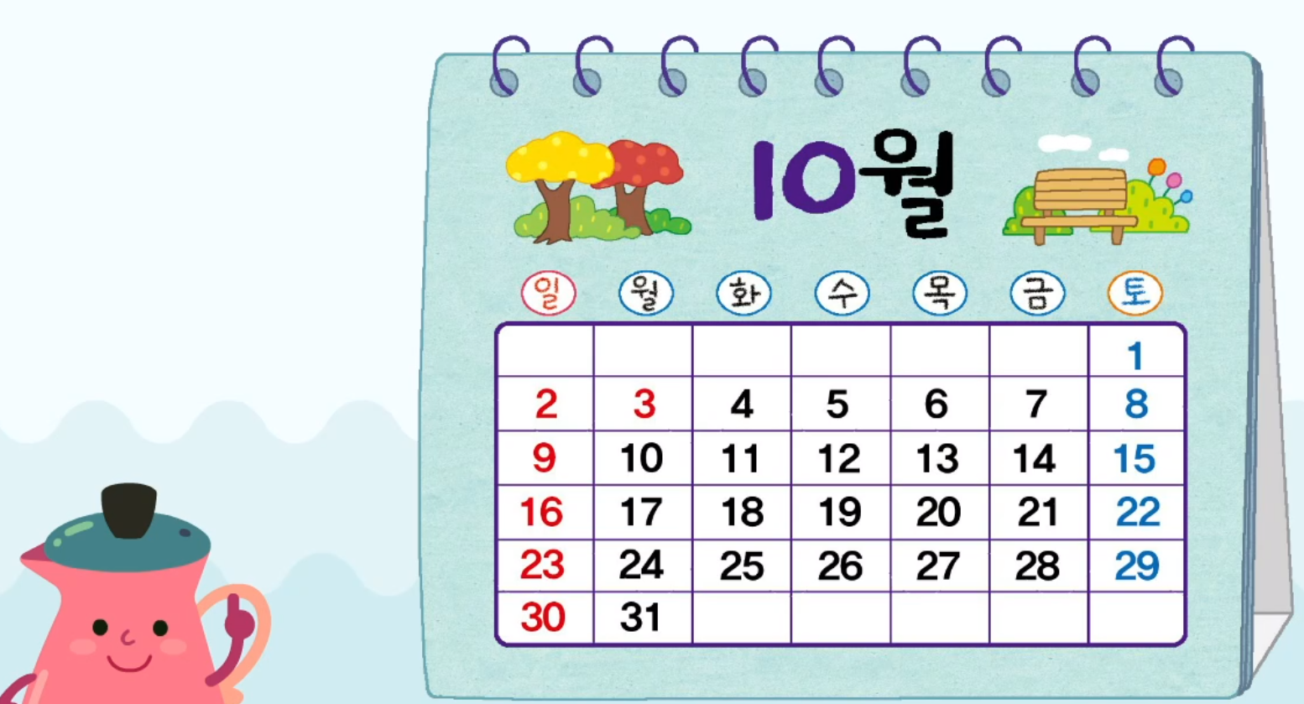

3-2
2. 나눗셈
suh_p_0302_02_0013_101_1
13 융합 연구소(달력 속의 나눗셈)
Θ Description & Function
[애니 DVD 개발물]
수학 3-2 지도서\app\resource\contents\lesson02\ops\lesson02\video
[애니 게이트 참고 화면]
달력 속의 나눗셈
애니 파일명 | mm_32_2_12_01_01_ani.mp4

Slide 4
3-2
2. 나눗셈
suh_p_0302_02_0013_101_1
13 융합 연구소(달력 속의 나눗셈)
Θ Description & Function
#1
[이번 시간에 배울 내용]
1
이번 시간에는 무엇을 배울까요?
달력 속에 있는 나눗셈과 관련된 문제를 해결할 수 있습니다.

Slide 5
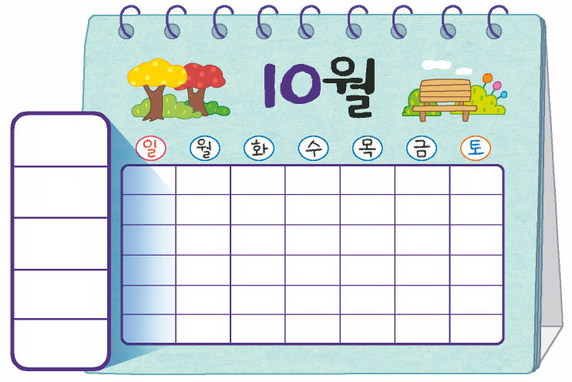





3-2
2. 나눗셈
suh_p_0302_02_0013_201_1
13 융합 연구소(달력 속의 나눗셈)
Θ Description & Function
같은 요일의 수들이 어떤 같은 점이 있는지 알아봅시다.
탭 이벤트
천재 교과서 캐릭터 사용. 캐릭터를 클릭하면 윗쪽으로 말풍선이 나타나고 내레이션이 나옴. (다음 슬라이드)
하단 이너탭
#1
이야기
물음 +
물음 1
2
9
1
2 3 4 5 6 7 8
#2
16
9 10 11 12 13 14 15
16 17 18 19 20 21 22
23
23 24 25 26 27 28 29
30
30 31
#3
삽화 파일명 | SA32218-21.psd (숫자 지우고 새로 써 주세요.) 수학 3-2_이미지원본\교과서\032057초등수학교과서3-2-2\Links

Slide 6
3-2
2. 나눗셈
suh_p_0302_02_0013_201_1
13 융합 연구소(달력 속의 나눗셈)
Θ Description & Function
같은 요일의 수들이 어떤 같은 점이 있는지 알아봅시다.
< 캐릭터 클릭 시 나타나는 화면>
캐릭터를 클릭하면 위로 말풍선이 나타나고 내레이션이 나옴.
내레이션: 재클릭 시 말풍선 사라지고 내레이션 멈춤.
이야기
물음 +
물음 1
같은 요일의
수들을
살펴보자.
2
suh_p_0302_02_0013_201_1
내레이션: 켄 캐릭터(남)
같은 요일의 수들을 살펴보자.
9
1
2 3 4 5 6 7 8
#1~2
16
9 10 11 12 13 14 15
16 17 18 19 20 21 22
23
23 24 25 26 27 28 29
30
30 31

Slide 7
3-2
2. 나눗셈
suh_p_0302_02_0013_201_1
13 융합 연구소(달력 속의 나눗셈)
Θ Description & Function
같은 요일의 수들이 어떤 같은 점이 있는지 알아봅시다.
이야기
물음 1
물음 2
달력에는 재미있는 나눗셈이 숨어 있습니다. 달력을 살펴볼까요? 달력 속의 일요일이 16일이라면 다음 주 일요일은 23일이 되고, 지난주 일요일은 9일이 됩니다. 일주일은 7일이기 때문에 같은 요일의 날짜들은 모두 7씩 차이가 나게 됩니다. 그렇다면 이 수들을 7로 나누게 되면 어떻게 될까요?
또, 1년은 365일이고 일주일은 7일이기 때문에 365를 7로 나누면 ‘365÷7=52 ··· 1’로 1년은 52주하고 하루가 더 있다는 것도 알 수 있습니다. 이런 달력 속의 나눗셈을 이용하면 우리는 오늘의 날짜가 1년 후에 무슨 요일인지 알 수 있습니다.

Slide 8


3-2
2. 나눗셈
suh_p_0302_02_0013_201_1
13 융합 연구소(달력 속의 나눗셈)
Θ Description & Function
같은 요일의 수들이 어떤 같은 점이 있는지 알아봅시다.
답 칸 클릭하면 답 나타남. 정답 확인 버튼은 정답 가리기로 토글 됨.
이야기
물음 +
물음 1
새롭게 알게 된 내용은 무엇인가요?
2
9
1
2 3 4 5 6 7 8
16
9 10 11 12 13 14 15
23
16 17 18 19 20 21 22
23 24 25 26 27 28 29
#1
30
30 31
같은 요일의 수들은 7씩 차이가 납니다.
#1
삽화 파일명 | SA32218-21.psd (숫자 지우고 새로 써 주세요.) 수학 3-2_이미지원본\교과서\032057초등수학교과서3-2-2\Links

Slide 9


3-2
2. 나눗셈
suh_p_0302_02_0013_201_1
13 융합 연구소(달력 속의 나눗셈)
Θ Description & Function
같은 요일의 수들이 어떤 같은 점이 있는지 알아봅시다.
답 칸 클릭하면 답 나타남. 정답 확인 버튼은 정답 가리기로 토글 됨.
이야기
물음 +
물음 1
같은 요일의 수들은 어떤 같은 점이 있는지 알아보세요.
2
9
1
2 3 4 5 6 7 8
16
9 10 11 12 13 14 15
23
16 17 18 19 20 21 22
23 24 25 26 27 28 29
30
30 31
7로 나누면 나머지가 모두 같습니다.
#1
삽화 파일명 | SA32218-21.psd (숫자 지우고 새로 써 주세요.) 수학 3-2_이미지원본\교과서\032057초등수학교과서3-2-2\Links

Slide 10
3-2
2. 나눗셈
suh_p_0302_02_0013_202_1
13 융합 연구소(달력 속의 나눗셈)
Θ Description & Function
광복절은 8월 15일입니다. 어느 해 광복절이 수요일이라면 그다음 해 광복절은 무슨 요일이 될지 구해 봅시다.
탭 이벤트
답 칸 클릭하면 답 나타남. 정답 확인 버튼은 정답 가리기로 토글 됨.
#1
구하려는 것은 무엇인가요?
문제
다음 해 광복절은 무슨 요일이 되는지 구해야 합니다.
계획
실행
알고 있는 것은 무엇인가요?
반성
어느 해 광복절은 수요일이라는 것입니다.
#2

Slide 11
3-2
2. 나눗셈
suh_p_0302_02_0013_202_1
13 융합 연구소(달력 속의 나눗셈)
Θ Description & Function
광복절은 8월 15일입니다. 어느 해 광복절이 수요일이라면 그다음 해 광복절은 무슨 요일이 될지 구해 봅시다.
답 칸 클릭하면 답 나타남. 정답 확인 버튼은 정답 가리기로 토글 됨.
어떤 방법으로 문제를 해결할 수 있나요?
문제
다음 해 광복절은 어느 해 광복절의 365일 후이므로 365를 7로 나누어 규칙을 찾아 구할 수 있습니다.
계획
실행
1년은 365일이고, 일주일은 7일이므로 365를 7로 나누면 내년은 올해보다 요일이 하루씩 뒤로 미뤄짐을 이용하여 구할 수 있습니다.
반성
#1

Slide 12
3-2
2. 나눗셈
suh_p_0302_02_0013_202_1
13 융합 연구소(달력 속의 나눗셈)
Θ Description & Function
일이므로
광복절은 8월 15일입니다. 어느 해 광복절이 수요일이라면 그다음 해 광복절은 무슨 요일이 될지 구해 봅시다.
답 칸 클릭하면 답 나타남. 정답 확인 버튼은 정답 가리기로 토글 됨.
생각한 방법으로 문제를 해결해 보고, 바르게 구했는지 확인해 보세요.
문제
…
계획
1년은 365일이고, 일주일은 7일이므로 365÷7＝52 1입니다. 따라서 1년 후의 요일은 수요일의 다음 요일인 목요일이 됩니다.
실행
반성
이러한 규칙은 다른 요일에도 적용이 되는지 이야기해 보세요.
1년 후의 같은 날짜의 요일은 올해보다 하루 다음 요일이 됩니다. 단, 윤년이 되는 해는 이틀 지난 날의 요일이 됩니다.
#1

Slide 13

3-2
2. 나눗셈
suh_p_0302_02_0013_202_1
13 융합 연구소(달력 속의 나눗셈)
Θ Description & Function
광복절은 8월 15일입니다. 어느 해 광복절이 수요일이라면 그다음 해 광복절은 무슨 요일이 될지 구해 봅시다.
천재 교과서 캐릭터 사용. 캐릭터를 클릭하면 윗쪽으로 말풍선이 나타나고 내레이션이 나옴. (다음 슬라이드)
문제를 해결한 방법을 친구들에게 이야기해 보세요.
문제
계획
실행
반성
#1

Slide 14
3-2
2. 나눗셈
suh_p_0302_02_0013_202_1
13 융합 연구소(달력 속의 나눗셈)
Θ Description & Function
광복절은 8월 15일입니다. 어느 해 광복절이 수요일이라면 그다음 해 광복절은 무슨 요일이 될지 구해 봅시다.
< 캐릭터 클릭 시 나타나는 화면>
캐릭터를 클릭하면 위로 말풍선이 나타나고 내레이션이 나옴.
내레이션: 재클릭 시 말풍선 사라지고 내레이션 멈춤. 1학기 발주 내레이션 그대로 사용.
문제를 해결한 방법을 친구들에게 이야기해 보세요.
문제
#1~2
계획
1년은 365일이고, 일주일은 7일이므로 365÷7＝52 ··· 1이야.
따라서 1년 후의 요일은
1일 다음 요일이 된다는 것을
이용하여 문제를 해결했어.
실행
suh_p_0302_02_0013_202_1
내레이션: 론 캐릭터(남)
1년은 365일이고, 일주일은 7일이므로 365÷7＝52···1이야. (삼백육십오 나누기 칠은 오십이이고 나머지는 일이야.)
따라서 1년 후의 요일은 1일 다음 요일이 된다는 것을 이용하여 문제를 해결했어.
반성

Slide 15




3-2
2. 나눗셈
suh_p_0302_02_0013_203_1
13 융합 연구소(달력 속의 나눗셈)
Θ Description & Function
삼일절은 3월 1일입니다. 어느 해 삼일절이 토요일이라면 윤년인 그다음 해 삼일절은 무슨 요일이 될지 구해 봅시다.
풀이 확인 팝업창 (#3 다음 슬라이드)
답 칸 클릭하면 정답 나타남. 정답 확인 버튼은 정답 가리기로 토글 됨.
천재 교과서 캐릭터 사용. 캐릭터를 클릭하면 말풍선이 나타나고 내레이션이 나옴. (다음 슬라이드)
월
요일
#3
#1
#2
삽화 파일명 | SA32218-21.psd 수학 3-2_이미지원본\교과서\032057초등수학교과서3-2-2\Links

Slide 16
3-2
2. 나눗셈
suh_p_0302_02_0013_203_1
13 융합 연구소(달력 속의 나눗셈)
Θ Description & Function
삼일절은 3월 1일입니다. 어느 해 삼일절이 토요일이라면 윤년인 그다음 해 삼일절은 무슨 요일이 될지 구해 봅시다.
< 캐릭터 클릭 시 나타나는 화면>
캐릭터를 클릭하면 위로 말풍선이 나타나고 내레이션이 나옴.
내레이션: 재클릭 시 말풍선 사라지고 내레이션 멈춤.
2월이 28일까지 있는 해는 평년, 2월이 하루가 더 있어 29일까지
있는 해는 윤년이라고 해.
suh_p_0302_02_0013_203_1
내레이션: 보니 캐릭터(여)
2월이 28일까지 있는 해는 평년, 2월이 하루가 더 있어 29일까지 있는 해는 윤년이라고 해.
월
요일

Slide 17
3-2
2. 나눗셈
suh_p_0302_02_0013_203_1
13 융합 연구소(달력 속의 나눗셈)
Θ Description & Function
삼일절은 3월 1일입니다. 어느 해 삼일절이 토요일이라면 윤년인 그다음 해 삼일절은 무슨 요일이 될지 구해 봅시다.
<풀이 확인 클릭하면 나타나는 화면>
풀이
어느 해 3월 1일 삼일절은 토요일이고 그 다음 해는 2월이 29일까지 있는 윤년이므로 1년은 366일입니다. 따라서 366÷7＝52 2가 되어 요일은 이틀 뒤의 월요일이 됩니다.
월
요일
…

Slide 18


3-2
2. 나눗셈
suh_p_0302_02_0013_301_1
13 융합 연구소(달력 속의 나눗셈)
Θ Description & Function
#1
[다음 시간에 배울 내용]
1
다음 시간에는 무엇을 배울까요?
3. 원
58~59쪽
43쪽

Slide 19
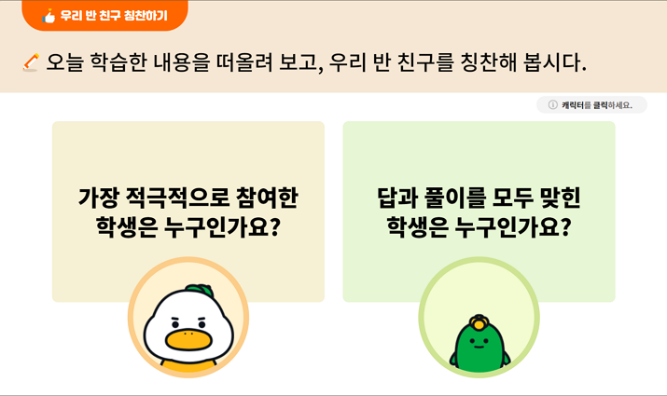
3-2
2. 나눗셈
suh_p_0302_02_0013_401_1
13 융합 연구소(달력 속의 나눗셈)
Θ Description & Function
[우리 반 친구 칭찬하기]
https://cdata2.tsherpa.co.kr/tsherpa/multimedia/Flash/2022/curri/index.html?flashxmlnum=yuni4856&classno=E-curri03-math-P_2022/31/suh_p_0301_01_0010/suh_p_0301_01_0010_401_1.html&id=1440479&classa=1
같은 형태로 개발

Slide 20
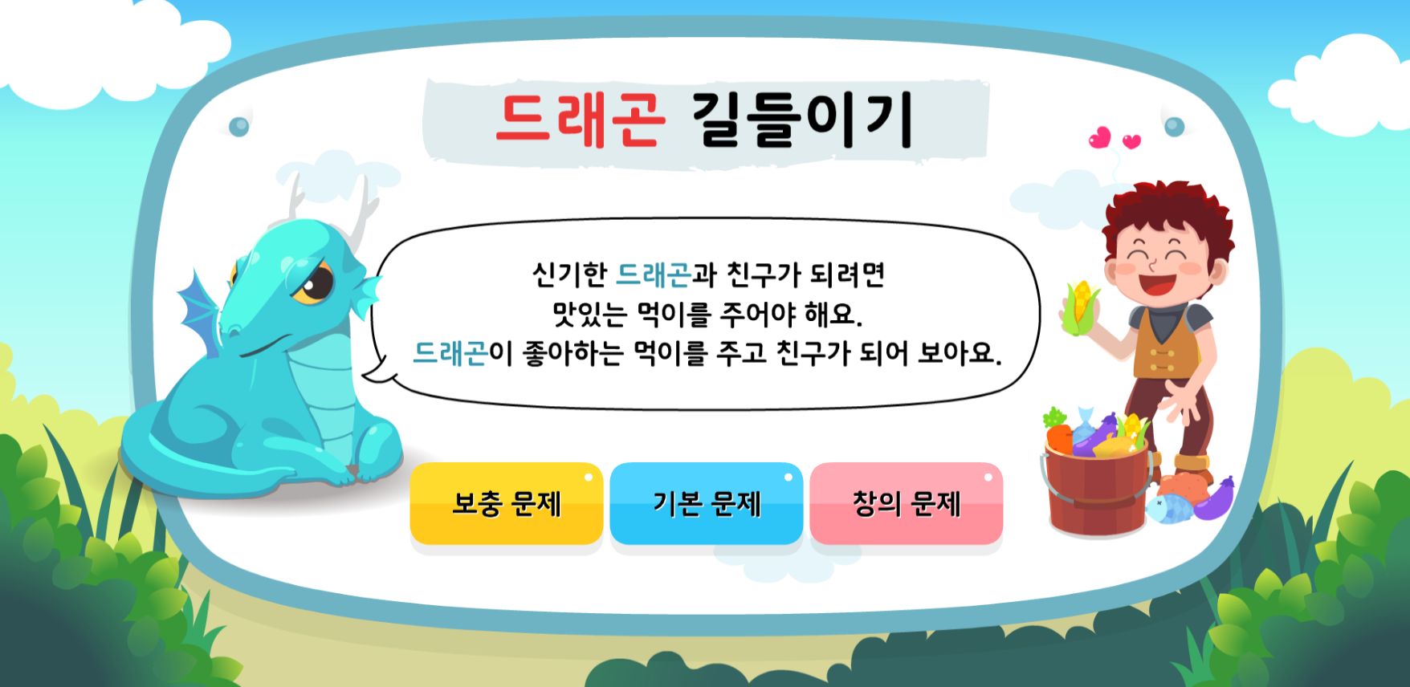
3-2
2. 나눗셈
suh_p_0302_02_0013_501_1
13 융합 연구소(달력 속의 나눗셈)
Θ Description & Function
[도전 퀴즈]
기존 개발물 내용 및 기능 그대로 사용함.
수학 3-2 지도서\app\resource\contents\lesson02\ops\lesson02\mm_32_2_12_04_01.html
#1

